Slide 1


CENTRUM SZKOLENIOWE COMARCH
Szkolenie: Programowanie w języku C++ - wykład 1
Trener: Marcin Albiniak

Slide 2

Środowisko języka C++: MS Visual Studio 2019, Projekt Programu
Algorytmy i struktury danych
Podstawy języka C++
Zmienne
Typy danych, rzutowanie
Stałe
Operatory
Operacje wejścia wyjścia

Slide 3
Tablice, pętle, wyrażenia warunkowe
Wyliczenia, struktury, napisy
Funkcje

Slide 4
Środowiska programistyczne dla języka C++
Microsoft Visual Studio Code
Micosoft Visual Studio 2019
Eclipse Envirinment for C/C++ Developers
Code::Blocks
Borland C++
Opcje w środowiskach typu Java/Python – IntelliJ, PyCharm itd.

Slide 5
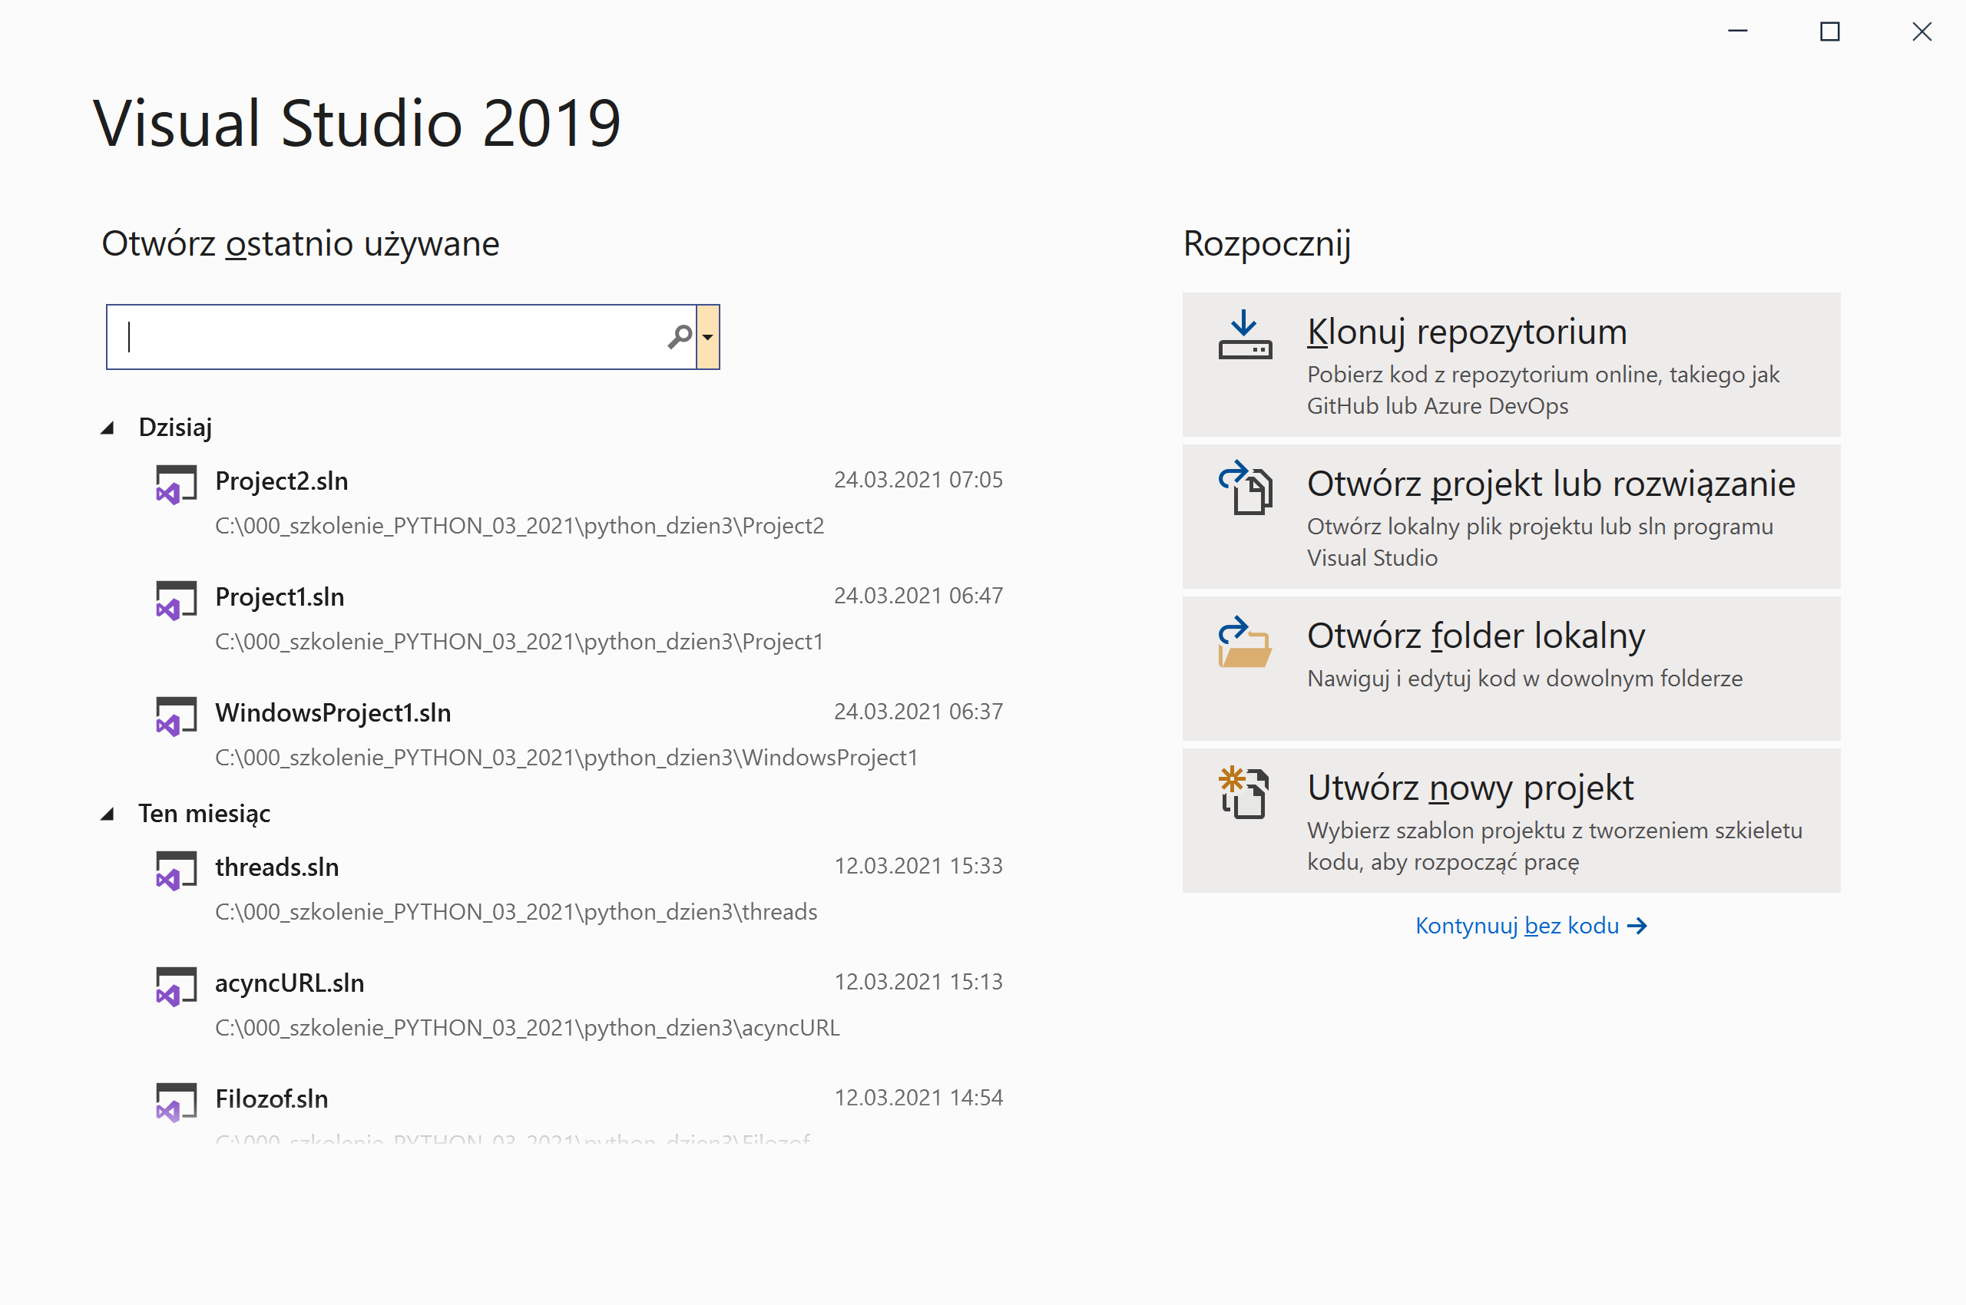
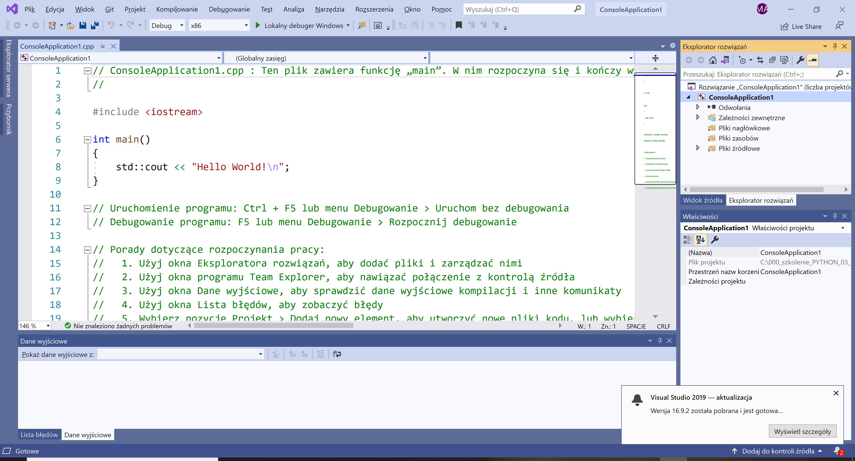
Środowisko – Microsoft Visual Studio 2019
Architektura środowiska
Projekty
Konfiguracja
Eksplorator projektu
Operacje wejścia - wyjścia
Publikacja projektów

Slide 6
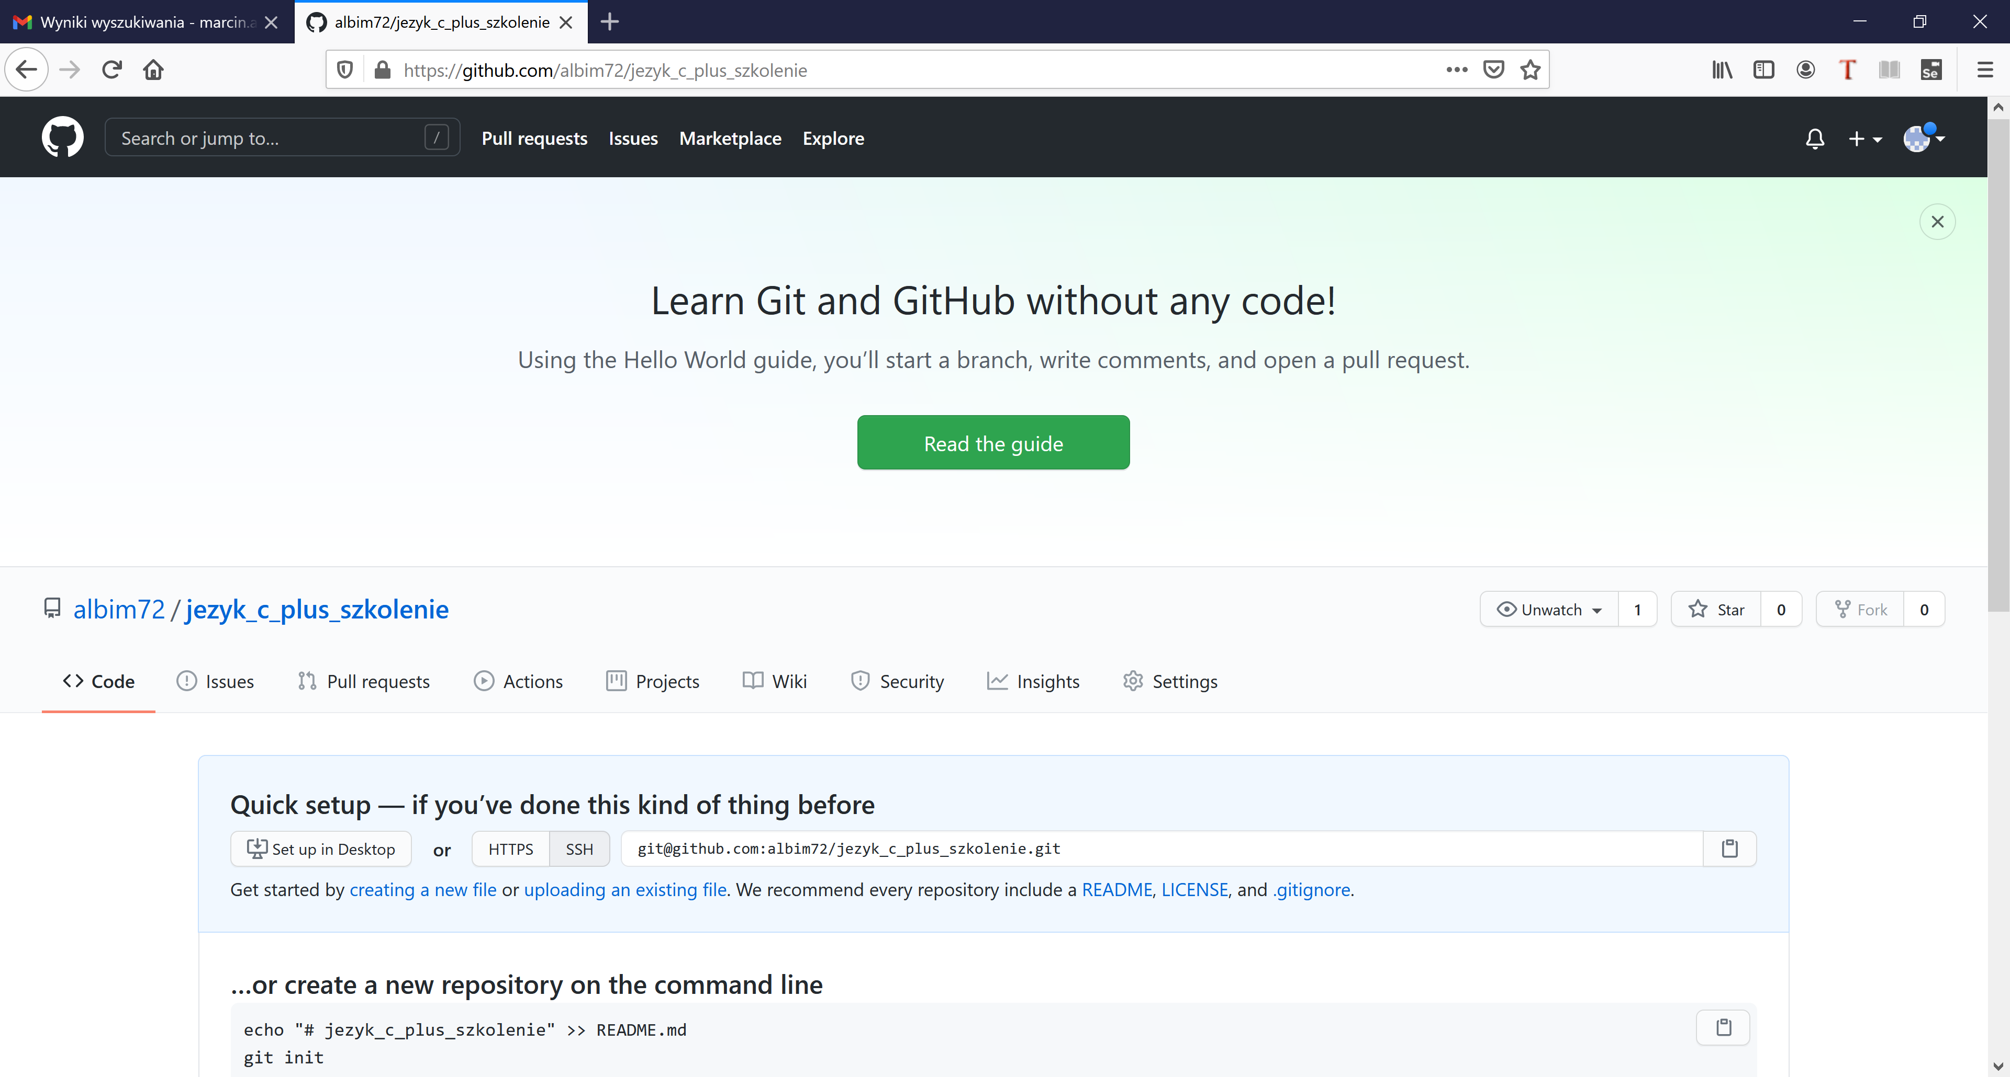
Github
Hostingowy serwis internetowy przeznaczony dla projektów programistycznych wykorzystujących system kontroli wersji Git. Stworzony został przy wykorzystaniu frameworka Ruby on Rails i języka Erlang.
Jego pomysłodawcą i twórcą był Linus Torvalds
Z Gita można korzystać lokalnie, mając na swoim komputerze tzw. repozytorium lokalne, do którego nikt inny nie może mieć dostępu. Z kolei GitHub jest serwisem, który pozwala na hostowanie repozytoriów i udostępnianie je innym programistom - przede wszystkim naszym współpracownikom. GitHub jest więc narzędziem ułatwiającym pracę zespołową, z zachowaniem kontroli wersji.

Slide 7
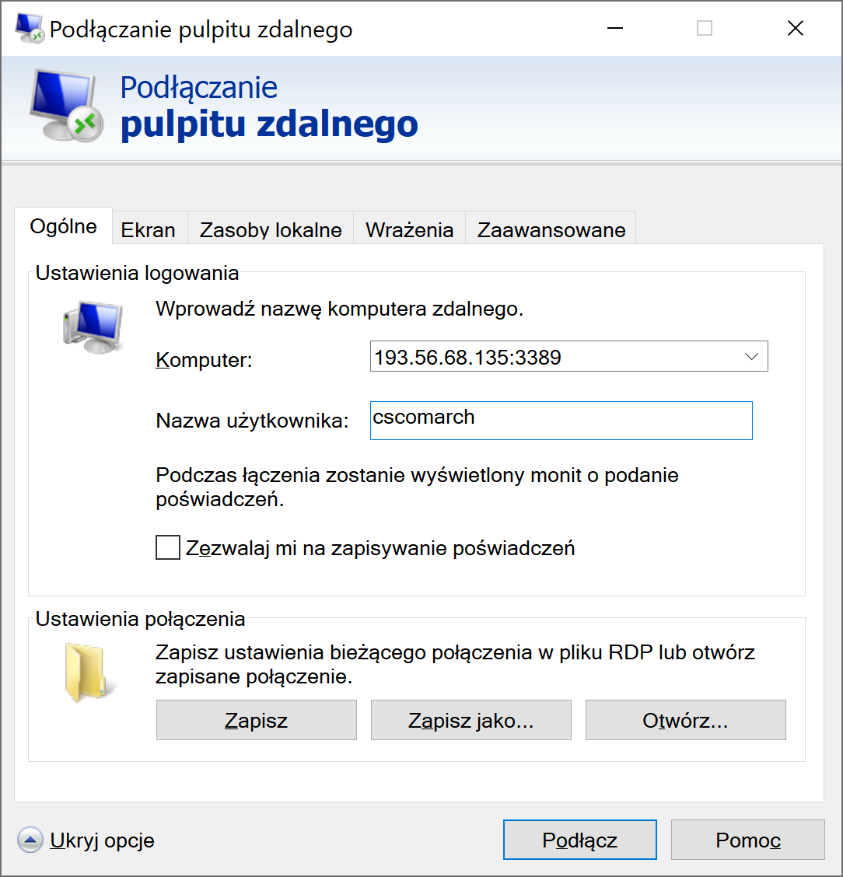
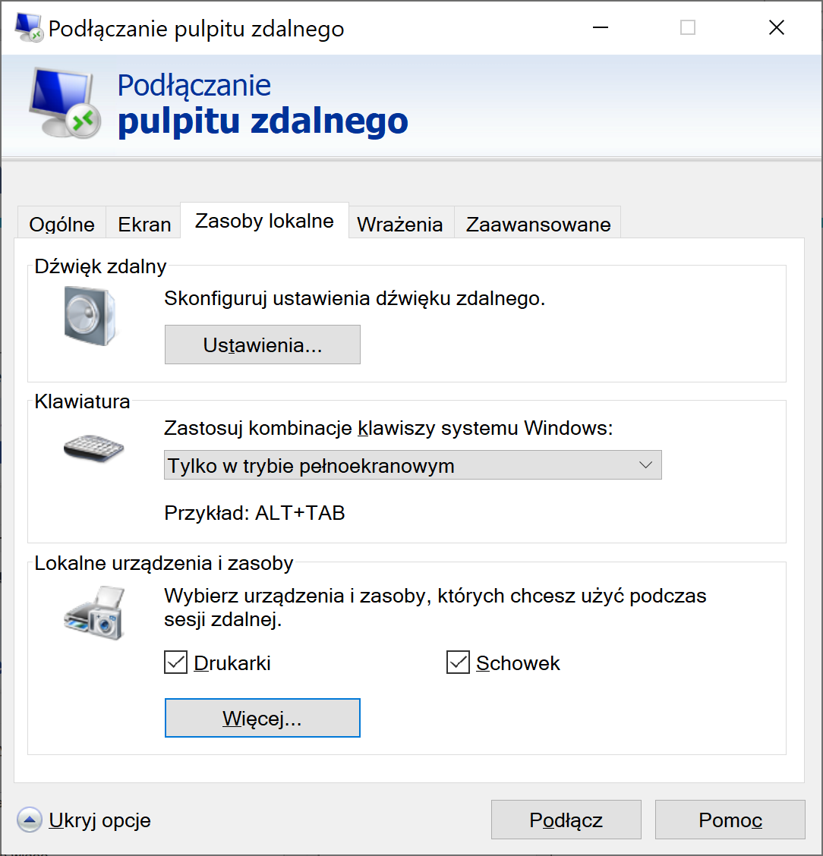
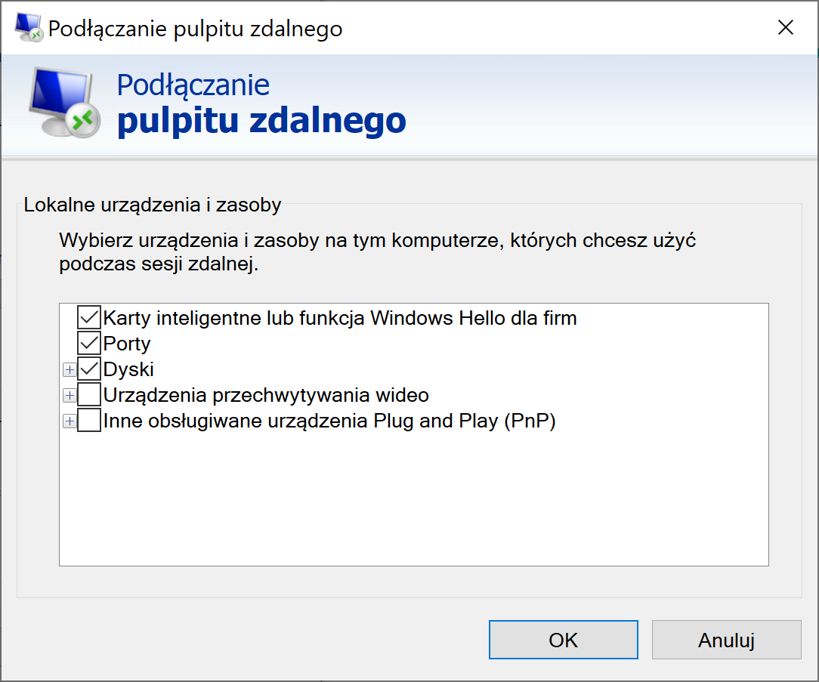
Pulpit zdalny – maszyna wirtualna
Logowanie na zdalny pulpit

Slide 8
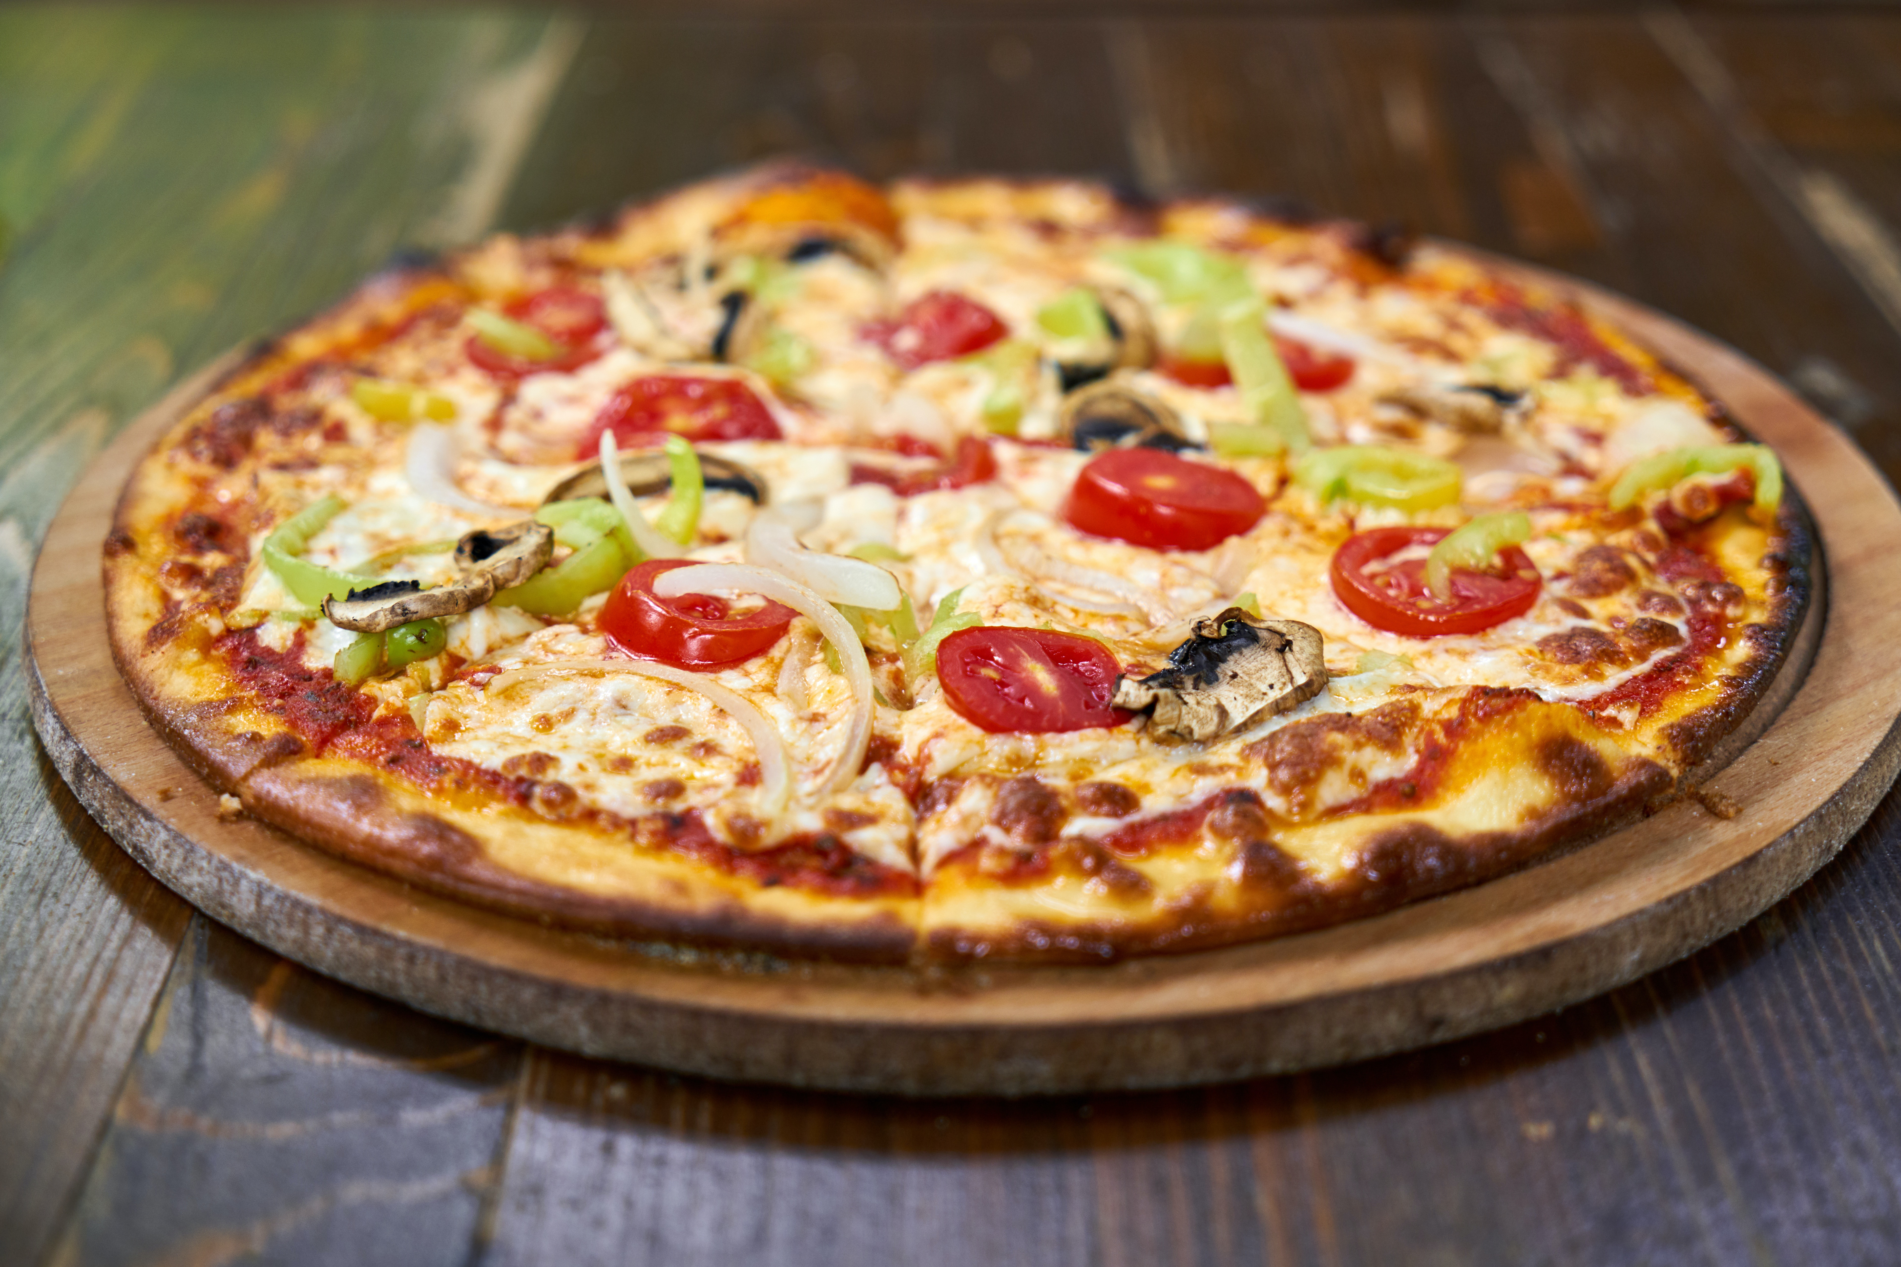
Algorytmy i struktury danych
Algorytm – skończony ciąg jasno zdefiniowanych czynności koniecznych do wykonania pewnego rodzaju zadań, sposób postępowania prowadzący do rozwiązania problemu. Można go przedstawić na schemacie blokowym.
Algorytm = PRZEPIS
Przykładem algorytmu może być przepis kulinarny. Dla przykładu, aby upiec pizze, należy w określonej kolejności oraz odstępach czasowych (imperatyw czasowy) dodawać właściwe rodzaje produktów. Może istnieć kilka różnych przepisów dających na końcu bardzo podobną potrawę.

Slide 9
Patenty
W niektórych krajach (między innymi Stanach Zjednoczonych) algorytmy mogą zostać opatentowane, jeżeli zostaną zaimplementowane w jakimś praktycznym celu.
Przeciwnicy tego podejścia twierdzą, że patentowanie algorytmów spowalnia rozwój informatyki, bo jeden producent może uzyskać monopol na pisanie oprogramowania tworzącego pewne typy plików (jak było to w przypadku GIF).
Wiele koncernów komputerowych prowadzi między sobą spory prawne dotyczące praw własności do niektórych patentów.

Slide 10
Definicja klasyczna
Algorytm – jednoznaczny przepis obliczenia w skończonym czasie pewnych danych wejściowych do pewnych danych wynikowych.
Przykład
Znalezienie największej wśród niepustej, nieposortowanej listy przypadkowych liczb można przeprowadzić na wiele sposobów; jednym z najszybszych jest przedstawiony poniżej. Niech indeks wskazuje aktualnie badany element listy (jeśli jest ona numerowana, może on oznaczać np. jej numer), a maksimum oznacza największą dotychczas znalezioną wartość.

Slide 11
Algorytm - przykład
Niech indeks wskazuje na pierwszy element (początek) listy.
Niech maksimum zawiera wartość elementu listy wskazywanego przez indeks (tzn. pierwszego).
Jeżeli zawartość elementu listy wskazywanego przez indeks jest większa od zawartości maksimum, to przypisz maksimum wartość elementu wskazywanego przez indeks.
Niech indeks wskazuje kolejny element listy; jeśli to niemożliwe (tzn. indeks wskazuje ostatni element listy, czyli jej koniec), przejdź do punktu 6.
Wróć do punktu 3.
Koniec.

Slide 12
Algorytm - przykład
Wykonanie tego algorytmu spowoduje, że największa liczba na wspomnianej liście będzie wartością maksimum. Dodatkowym atutem jest fakt, iż algorytm ten działa dla list dowolnej długości, ponieważ nie wykorzystuje on liczby elementów listy, lecz tylko tzw. operację następnika elementu danej listy, tzn. przejścia do następnego jej elementu. Niemożność wskazania kolejnego elementu jest wtedy równoważna temu, iż dany element jest ostatni na liście.

Slide 13
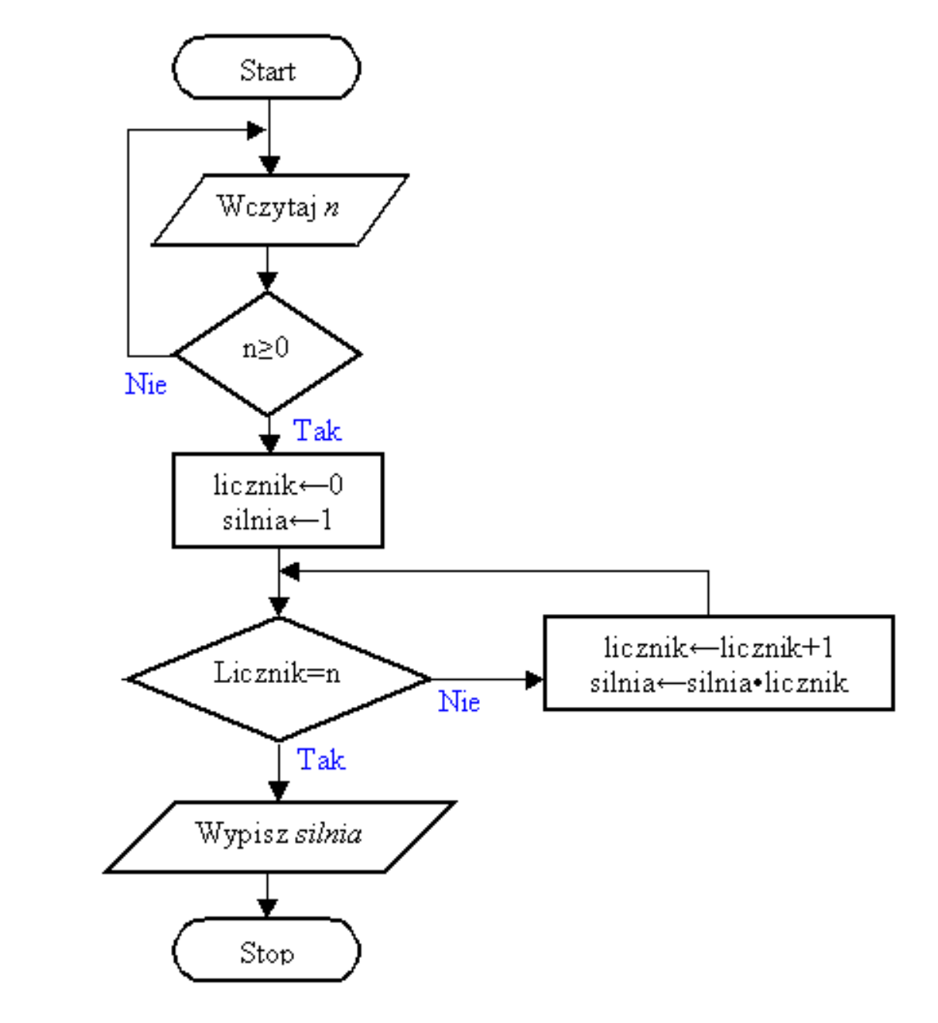
Schemat blokowy
Rekurencyjna definicja silni
wygląda następująco
silnia(0)=1
silnia(n)=n*silnia(n-1)

Slide 14
Klasyfikacja algorytmów
Podstawowe paradygmaty tworzenia algorytmów komputerowych
dziel i zwyciężaj – dzielimy problem na kilka mniejszych, a te znowu dzielimy, aż ich rozwiązania staną się oczywiste
programowanie dynamiczne – problem dzielony jest na kilka, ważność każdego z nich jest oceniana i po pewnym wnioskowaniu wyniki analizy niektórych prostszych zagadnień wykorzystuje się do rozwiązania głównego problemu
metoda zachłanna – nie analizujemy podproblemów dokładnie, tylko wybieramy najbardziej obiecującą w danym momencie drogę rozwiązania
programowanie liniowe – oceniamy rozwiązanie problemu przez pewną funkcję jakości i szukamy jej minimum
wyszukiwanie wyczerpujące – przeszukujemy zbiór danych, aż do odnalezienia rozwiązania
heurystyka – człowiek na podstawie swojego doświadczenia tworzy algorytm, który działa w najbardziej prawdopodobnych warunkach; rozwiązanie zawsze jest przybliżone.

Slide 15
Najważniejsze techniki implementacji algorytmów komputerowych to:
proceduralność – algorytm dzieli się na szereg podstawowych procedur. Wiele algorytmów ma wspólne biblioteki standardowych procedur, z których są one wywoływane w razie potrzeby.
praca sekwencyjna – wykonywanie poszczególnych procedur algorytmu, według kolejności ich wywołań; naraz pracuje tylko jedna procedura
praca wielowątkowa – procedury wykonywane są sekwencyjnie, lecz kolejność ich wykonania jest trudna do przewidzenia dla programisty
praca równoległa – wiele procedur wykonywanych jest w tym samym czasie, wymieniają się one danymi
rekurencja – procedura lub funkcja wywołuje sama siebie, aż do uzyskania wyniku lub błędu
obiektowość – procedury i dane łączy się w pewne klasy reprezentujące najważniejsze elementy algorytmu oraz stan wewnętrzny wykonującego je systemu
algorytm probabilistyczny – działa poprawnie z bardzo wysokim prawdopodobieństwem, ale wynik nie jest pewny.

Slide 16
Algorytmy równoległe
Jednym ze sposobów rozwiązywania złożonych problemów jest zastosowanie algorytmów równoległych. Oznacza to, że program nie jest wykonywany tylko jeden raz na jednym procesorze, ale wielokrotnie równolegle na wielu różnych maszynach. Podejście takie jest stosowane od lat w superkomputerach, jednak w takiej realizacji jest ono bardzo kosztowne. Nowym pomysłem jest tutaj zastosowanie sieci zwykłych komputerów tworzących klaster. Całe zadanie jest wtedy rozdzielane na wiele maszyn i obliczane równolegle przy pomocy tysięcy procesorów. Czasami taką potężną sieć rozproszoną nazywa się grid. Przykładem jej zastosowania może być program SETI@home, gdzie dane z nasłuchu kosmosu analizują dziesiątki tysięcy komputerów należących do zwykłych użytkowników. Maszyny są podłączone do Internetu, przez który przesyłają wyniki pracy uruchomionych na nich aplikacji.

Slide 17
Algorytmy sztucznej inteligencji
Wiele problemów związanych z codziennym życiem to problemy NP-trudne. Przykładami ich mogą być znajdowanie najkrótszej trasy łączącej pewną liczbę miast lub optymalne pakowanie plecaka. Oznacza to, że algorytmy mogą radzić sobie z takimi problemami tylko w przybliżeniu lub w bardzo szczególnej sytuacji. Sterowany algorytmem niedeterministycznym (przybliżonym) robot nie potrafi odnaleźć najkrótszej drogi w bardzo złożonym środowisku, mimo że dla człowieka może być ona oczywista.
Inżynierowie próbują rozwiązywać problemy NP-trudne przez naśladowanie żywych organizmów. Jeżeli nie udaje się sformułować jasnego algorytmu rozwiązującego dany problem, można maszynę wyposażyć w zdolność do samodzielnego uczenia się. Zagadnieniem tym zajmuje się dział określany jako sztuczna inteligencja. Tego podejścia nie należy mylić z ludzką inteligencją. Maszyny naśladują tylko pewne cechy istot żywych, ale na razie nie są w stanie im dorównać na wielu polach.

Slide 18
Algorytmy genetyczne
Jest to cała grupa algorytmów służąca do poszukiwania najlepszych rozwiązań danego problemu. Zasada ich działania opiera się na obserwacji praw natury i przeniesieniu ich na grunt matematyki i informatyki.
U podstaw algorytmów genetycznych znajduje się dobór naturalny oraz dziedziczność. Najlepiej przystosowane jednostki (niosące rozwiązania zbliżone do właściwego) są powielane oraz krzyżowane z sobą w celu powielenia informacji.
Bardzo wiele rzeczywistych problemów można rozwiązać w ten sposób.

Slide 19
Algorytmy kwantowe
Niektóre algorytmy szyfrowania (np. RSA) opierają się na trudności rozkładu liczby na czynniki pierwsze (faktoryzacja). Dla tego problemu nie jest znany algorytm wielomianowy, którego można by użyć na klasycznym komputerze, czyli opartym o elementy półprzewodnikowe. Natomiast algorytmy zaimplementowane na komputerach kwantowych, w odróżnieniu od komputerów elektronicznych opartych na bitach, mogą posługiwać się qubitami oraz zjawiskiem splątania.
Należy jednak mieć na uwadze, że dużym problemem komputerów kwantowych jest dekoherencja ich stanów – w ten sposób bardzo łatwo może dojść do utraty danych. Rozwiązaniem może być tutaj wykorzystanie splątania do teleportacji stanu kwantowego na kolejne cząstki elementarne. W związku z tym wielu naukowców pracuje już dziś nad implementacją algorytmów kryptografii kwantowej.

Slide 20
Struktury danych
Struktura danych (ang. data structure) – sposób przechowywania danych w pamięci komputera. Na strukturach danych operują algorytmy.
Podczas implementacji programu programista często staje przed wyborem między różnymi strukturami danych, aby uzyskać pożądany efekt. Odpowiedni wybór może zmniejszyć złożoność obliczeniową, ale z drugiej strony trudność implementacji danej struktury może stanowić istotną przeszkodę.
Ponieważ struktury danych są w programie rzeczą szczególnie istotną, wiele języków programowania wspiera programistę, dostarczając bibliotekę standardową z zaimplementowanymi różnorodnymi strukturami danych. Można tu wymienić Standard Template Library w C++, API języka Java oraz platformę .NET czy też moduły języka Python.
Próbą połączenia idei struktur danych i algorytmów jest paradygmat programowania obiektowego.

Slide 21
Przykłady struktur danych
rekord lub struktura (ang. record, struct), logiczny odpowiednik to krotka
tablica
lista
stos
kolejka
drzewo i jego liczne odmiany (np. drzewo binarne)
graf
kopiec

Slide 22
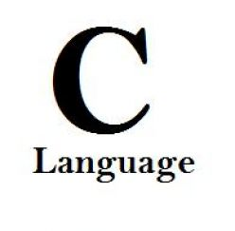
Język C
C – imperatywny, strukturalny język programowania wysokiego poziomu stworzony na początku lat siedemdziesiątych XX w. przez Dennisa Ritchiego do programowania systemów operacyjnych i innych zadań niskiego poziomu.
Poprzednikiem języka C był interpretowany język B, który Ritchie rozwinął w język C. Pierwszy okres rozwoju języka to lata 1969–1973. W roku 1973 w języku C udało się zaimplementować jądro systemu operacyjnego Unix. W 1978 roku Brian Kernighan i Dennis Ritchie opublikowali dokumentację języka pt. C Programming Language (wydanie polskie: Język C).
C zyskał popularność poza Laboratoriami Bella (gdzie powstał) po 1980 roku i stał się dominującym językiem programowania systemów operacyjnych i aplikacji. Na bazie języka C, w latach osiemdziesiątych, Bjarne Stroustrup stworzył język C++, który ułatwia znacząco programowanie obiektowe.

Slide 23

Język C++
C++ – język programowania ogólnego przeznaczenia. Język został zaprojektowany przez Bjarne Stroustrupa jako rozszerzenie języka C o obiektowe mechanizmy abstrakcji danych i silną statyczną kontrolę typów. Zachowanie zgodności z językiem C na poziomie kodu źródłowego pozostaje jednym z podstawowych celów projektowych kolejnych standardów języka.
Umożliwia abstrakcję danych oraz stosowanie kilku paradygmatów programowania: proceduralnego, obiektowego i generycznego, a także funkcyjnego i modularnego. Charakteryzuje się wysoką wydajnością kodu wynikowego, bezpośrednim dostępem do zasobów sprzętowych i funkcji systemowych, łatwością tworzenia i korzystania z bibliotek (napisanych w C++, C lub innych językach), niezależnością od konkretnej platformy sprzętowej lub systemowej (co gwarantuje wysoką przenośność kodów źródłowych) oraz niewielkim środowiskiem uruchomieniowym. Podstawowym obszarem jego zastosowań są aplikacje i systemy operacyjne.

Slide 24
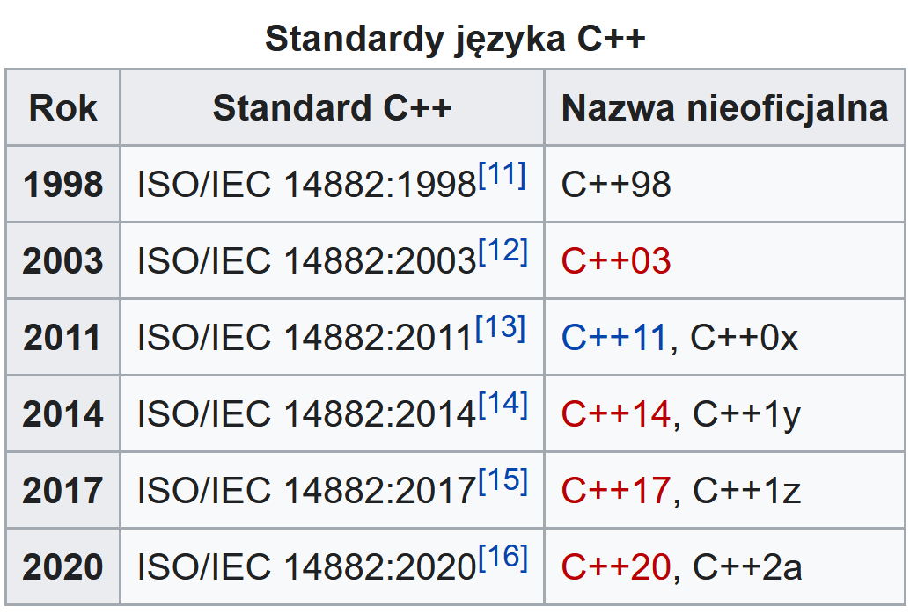
Wersje języka C++
Projekt języka C++ usiłuje zachować możliwie jak największą zgodność (na poziomie kodu źródłowego) z językiem C. Zgodność pomiędzy obydwoma językami nie zawsze była całkowita, ale jak dotąd ewentualne różnice były w praktyce nieistotne.
Większym problemem związanym ze zgodnością była niekompatybilność kompilatorów języka C++ w zakresie obsługiwanej składni – przez wiele lat programy napisane pod jednym nie działały pod innym. Biblioteki C++ związane z interfejsami systemów nie są przenośne poza ich obręb, co wynika z faktu, że takie interfejsy są specyficzne dla danego systemu i nie dotyczy to wyłącznie C++.

Slide 25
Właściwości języka C++
Język C++ jest językiem wieloparadygmatowym. Oznacza to, że można w nim stosować jednocześnie różne style programowania, w tym programowanie proceduralne, obiektowe, generyczne, jak również programować na poziomie asemblera.
Język C++ zakłada statyczną kontrolę typów; posiada też elementy dynamicznej kontroli typów.
Język C++ umożliwia bezpośrednie zarządzanie wolną pamięcią.
Projekt języka zakłada, że żadna nowa (względem języka C) cecha języka C++ nie może mieć negatywnego wpływu na szybkość działania programu lub zapotrzebowanie na pamięć operacyjną. Dzięki temu dobrze napisany program w C++ jest z reguły co najmniej równie szybki, jak jego odpowiednik napisany w C; co więcej, dzięki możliwości zastosowania algorytmów generycznych w wielu przypadkach C++ jest wyraźnie szybszy od C (np. podczas sortowania).
Język C++ ze względu na bardzo rozbudowaną składnię oraz surowe wymogi w zakresie wydajności kodu stanowi duże wyzwanie dla twórców kompilatorów.
Do dziś (2021) żaden popularny kompilator nie jest w pełni zgodny z obowiązującym standardem języka, aczkolwiek ewentualne niezgodności dotyczą już tylko drugorzędnych cech języka (np. implementacji słowa kluczowego export).

Slide 26
Przykładowy program
Oto program powitalny w języku C++:
# include <iostream>
using namespace std;
int main (int argc, char *argv[])
{
cout<<”witaj na kursie C++”<<endl;
return 0;
}

Slide 27
Struktura programu w C++
Podział na pliki:
nagłówkowe (rozszerzenie .h lub .hpp) z deklaracjami,
źródłowe (rozszerzenie .cpp) z definicjami.
W plikach nagłówkowych stosujemy włączanie warunkowe: # ifndef moje_h # define moje_h /* właściwa zawartość pliku moje_h */ # endif
Aby otrzymać uruchamialny plik wynikowy w jednym z plików źródłowych musi się znaleźć definicja funkcji main().

Slide 28
Standardowe pliki nagłówkowe
Pliki nagłówkowe odnoszące się do biblioteki standardowej nie mają żadnego rozszerzenia, na przykład: # include <iostream> # include <iomanip> # include <string>
Nazwy odnoszące się do starych plików nagłówkowych z języka C są poprzedzone literą ”c”, na przykład: # include <cmath>
Wszystkie definicje z biblioteki standardowej są umieszczone w przestrzeni nazw std, dlatego wygodnie jest na początku (małego) programu włączyć tą przestrzeń poleceniem: using namespace std;

Slide 29
Zmienna
zmienna - to obiekt w programowaniu, który przechowuje różnego rodzaju dane niezbędne do działania programu. Zmienna podczas działania programu może zmieniać swoje wartości (jak wskazuje nazwa). Tworząc zmienną musimy nadać jej nazwę oraz typ, który określa co nasza zmienna będzie przechowywać. Nadając nazwę trzymamy się następujących reguł:
zmienna jest jednym ciągiem znaków bez spacji np. nazwa_zmiennej - dobrze, nazwa zmiennej - źle
nie zaczynamy nazwy od cyfry np. 12zmienna - źle, zmienna12 - dobrze
nie używamy polskich liter takich jak ą, ę itp.
nazwa zmiennej powinna kojarzyć się z przeznaczeniem tej zmiennej np. tablica_ciagu - dobrze
nazwa nie może być słowem kluczowym języka programowania
np. auto - źle

Slide 30
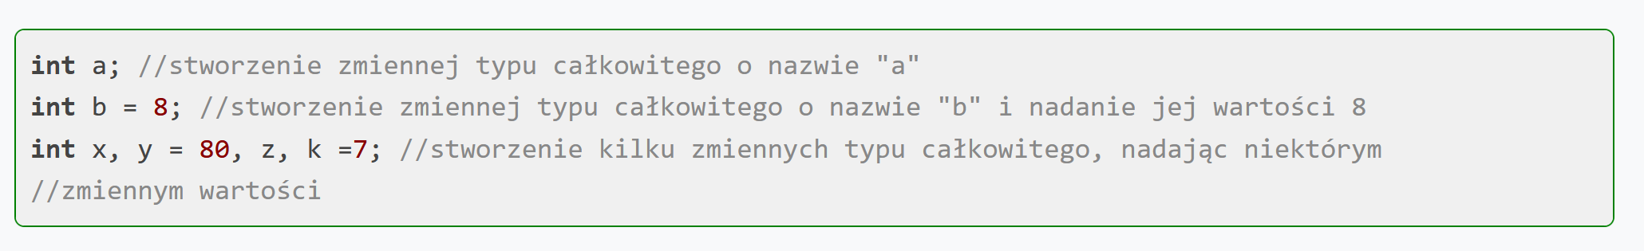
Inicjacja zmiennej
Ogólna zasada tworzenia zmiennych jest następująca:
typ_zmiennej nazwa_zmiennej;
np.
int a - zmienna o nazwie "a" mająca typ całkowity int
char b - zmienna o nazwie "b" mająca typ znakowy char.

Slide 31
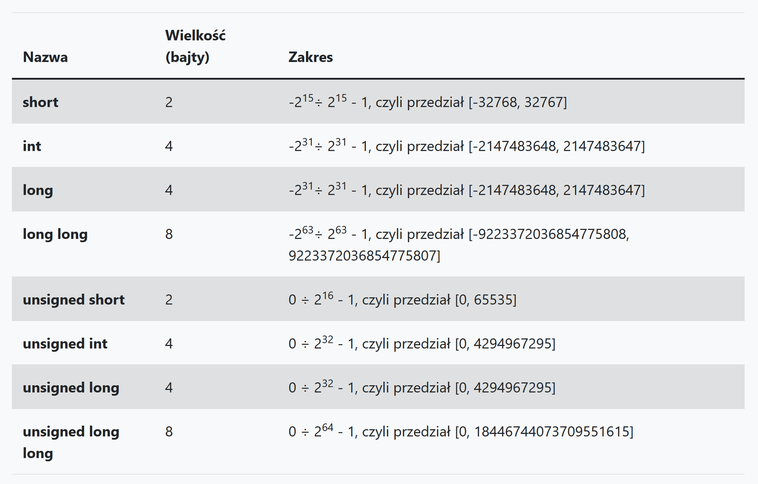
Typy danych – typy całkowite

Slide 32
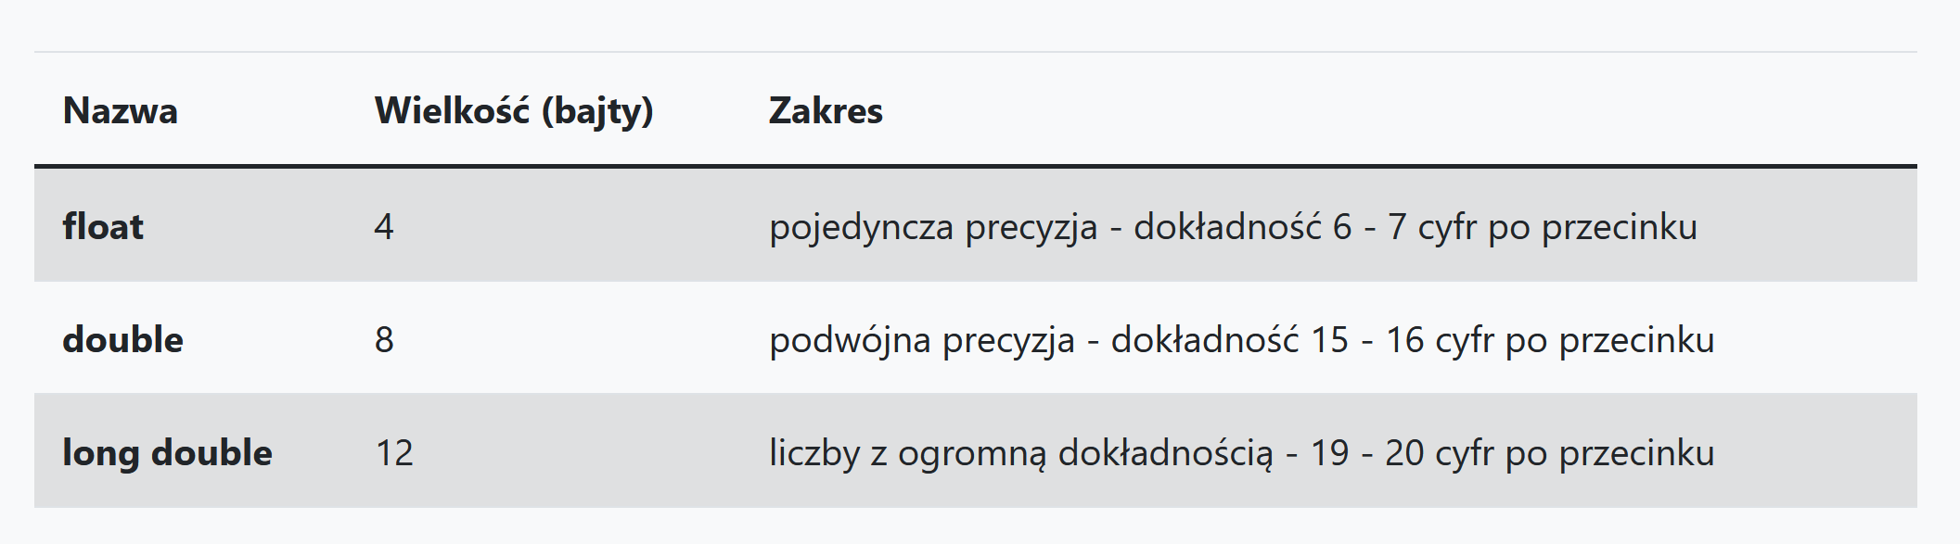
Typ rzeczywisty
Uwaga!!! Dane w tabeli określają typy zdefiniowane w kompilatorze 32 bitowym Dev C++. W kompilatorach 64 bitowych, zakresy niektórych zmiennych będą większe.

Slide 33
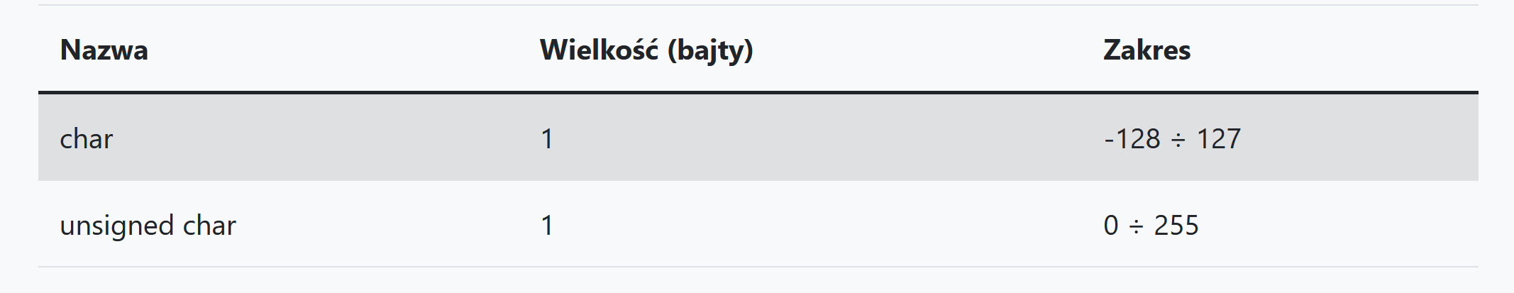
Typy znakowe
Typ znakowy - przechowuje znaki, które są kodowane kodem ASCII. Tzn. znak w pamięci nie może być przechowany jako znak, tylko jako pewna liczba. Dlatego każdy znak ma swój odpowiednik liczbowy z zakresu [0, 255], który nazywamy kodem ASCII. I na przykład litera "d" ma wartość 100, "!" = 33, itd.:

Slide 34
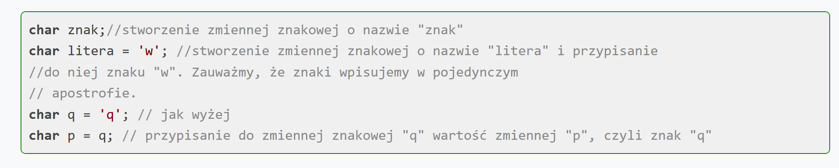
Typ znakowy

Slide 35
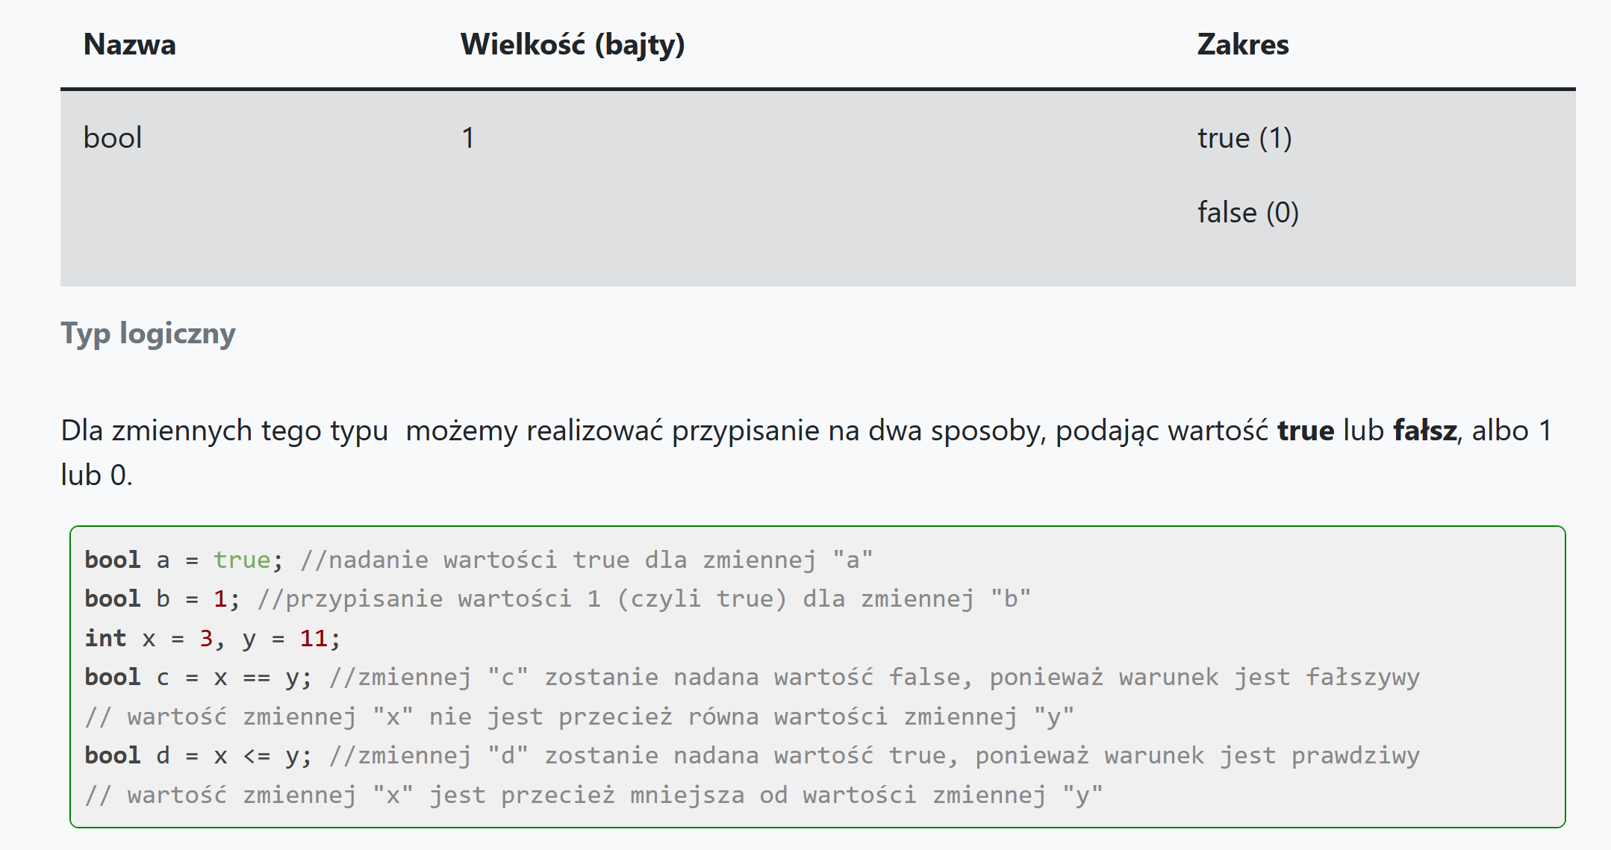
Typ logiczny

Slide 36
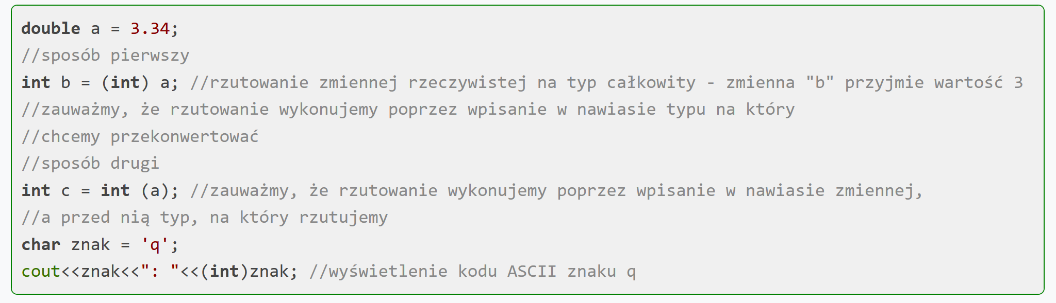
Rzutowanie typów
Rzutowanie typów polega na konwersji jednego typu na drugi. W przypadku konwersji liczby typu rzeczywistego na całkowitą, obetniemy część ułamkową liczby rzeczywistej, w przypadku konwersji char -> int, zamiast znaku będziemy mieli do dyspozycji liczbę (czyli kod ASCII), pod jaką kryje się dany znak itd..

Slide 37
Stałe, czyli zmienne ustalone
Stałe są oznaczone deklaratorem const w deklaracji: const TYP zmienna = wyrażenie;
Stałą należy zainicjalizować podczas deklaracji.
Inicjalizacja stałego argumentu w funkcji następuje podczas wywołania funkcji.
Do stałej nie wolno w programie nic przypisać – jej wartość określamy tylko podczas inicjalizacji.

Slide 38
Stałe w porównaniu z makrodefinicjami
Dlaczego stałe są bezpieczniejsze od makrodefinicji?
można określić zasięg nazwy stałej
nazwa stałej jest znana kompilatorowi
stała to komórka pamięci posiadająca swój adres
łatwiejsza praca z debugerem

Slide 39
Zmienne ulotne
Zmienne ulotne są oznaczone deklaratorem volatile w deklaracji: volatile TYP zmienna;
Obiekt ulotny może się zmieniać w sposób wymykający się spod kontroli kompilatora (na przykład w obliczeniach współbieżnych).
Kompilator nie optymalizuje kodu ze zmiennymi ulotnymi.

Slide 40
Referencje
Operatory, które umożliwiają tworzenie typów złożonych:
[] tablica
* wskaźnik
() funkcja
& referencja
Referencja odnosi się do istniejącego w pamięci obiektu.
Referencję trzeba zainicjalizować.
Referencja nie może zmienić obiektu, z którym została związana w czasie inicjalizacji.

Slide 41
Referencje
Definicja referencji: typ &ref = obiekt;
Przykład referencji: int x = 4; int &r = x;
Referencje mają zastosowanie głównie jako argumenty funkcji i jako wartości zwracane przez funkcje.
Przykład funkcji, która zamienia miejscami wartości zewnętrznych zmiennych: void zamiana (double &a, double &b) { double c = a; a = b; b = c; }
Referencje implementuje się jako stały wskaźnik.

Slide 42
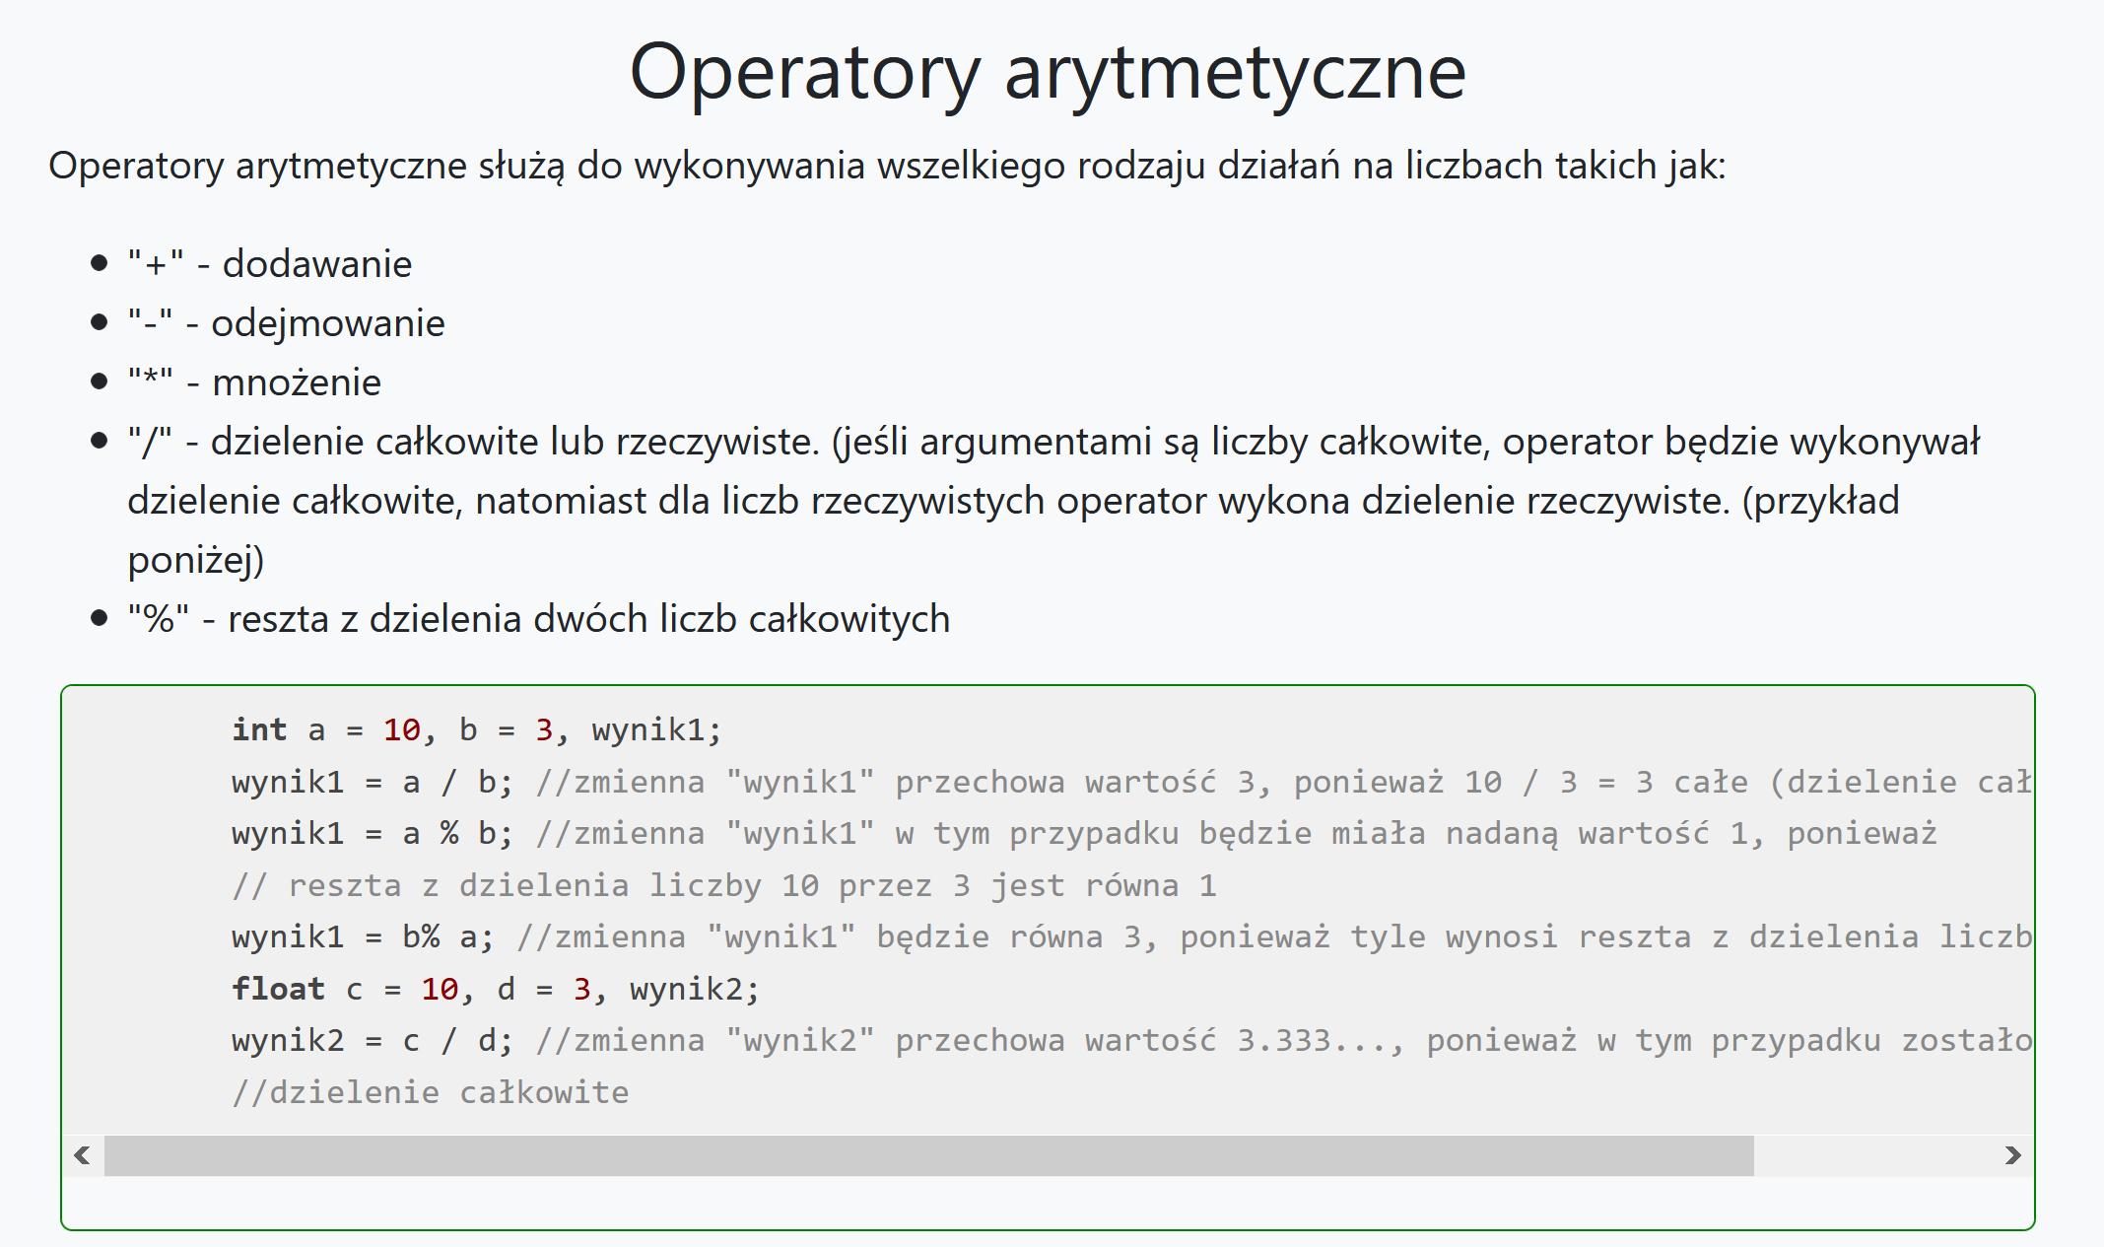
Operatory

Slide 43
Operatory logiczne
Mają zastosowanie w miejscach, gdzie występują różnego rodzaju warunki - głównie w pętlach i instrukcjach warunkowych. Do operatorów logicznych zaliczamy:
|| - lub logiczne (klikamy dwa razy shift + backslash)
&& - i logiczne (klikamy dwa razy shift + 7)
! - zaprzeczenie (klikamy wykrzyknik)
Lub logiczne zwraca prawdę, gdy przynajmniej jeden z warunków jest prawdziwy, w przeciwnym razie zwraca fałsz

Slide 44
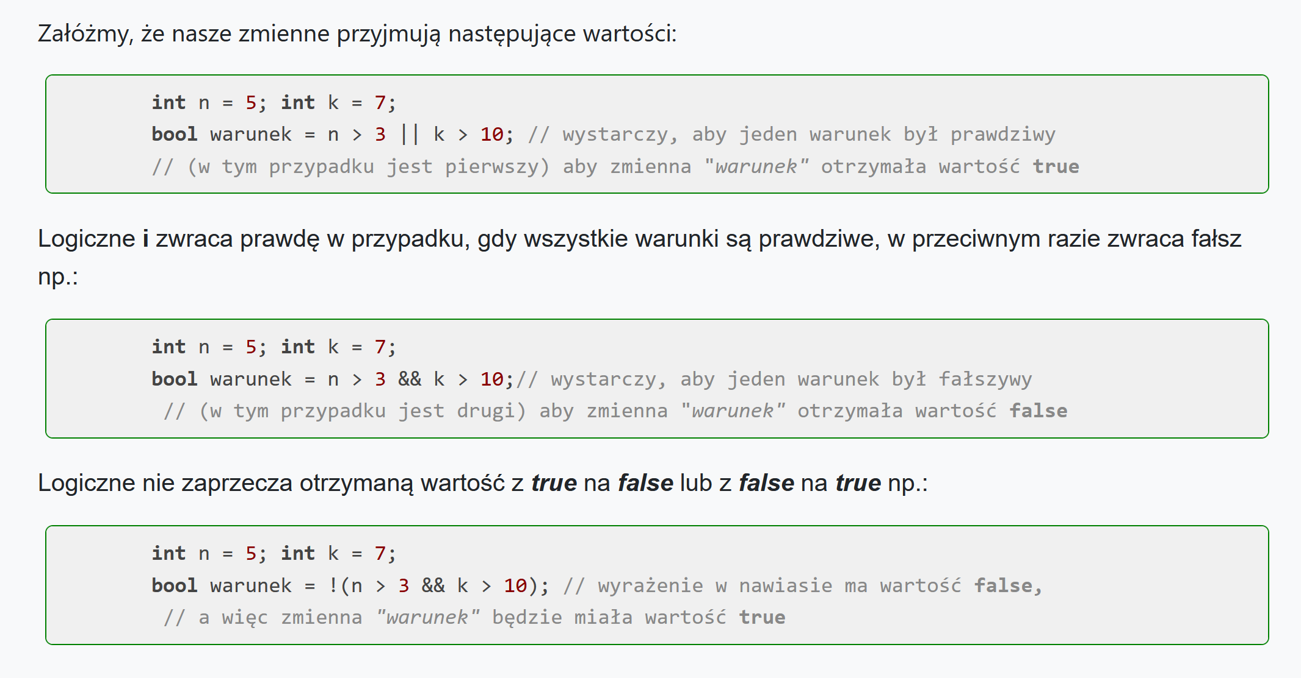
Operatory logiczne

Slide 45
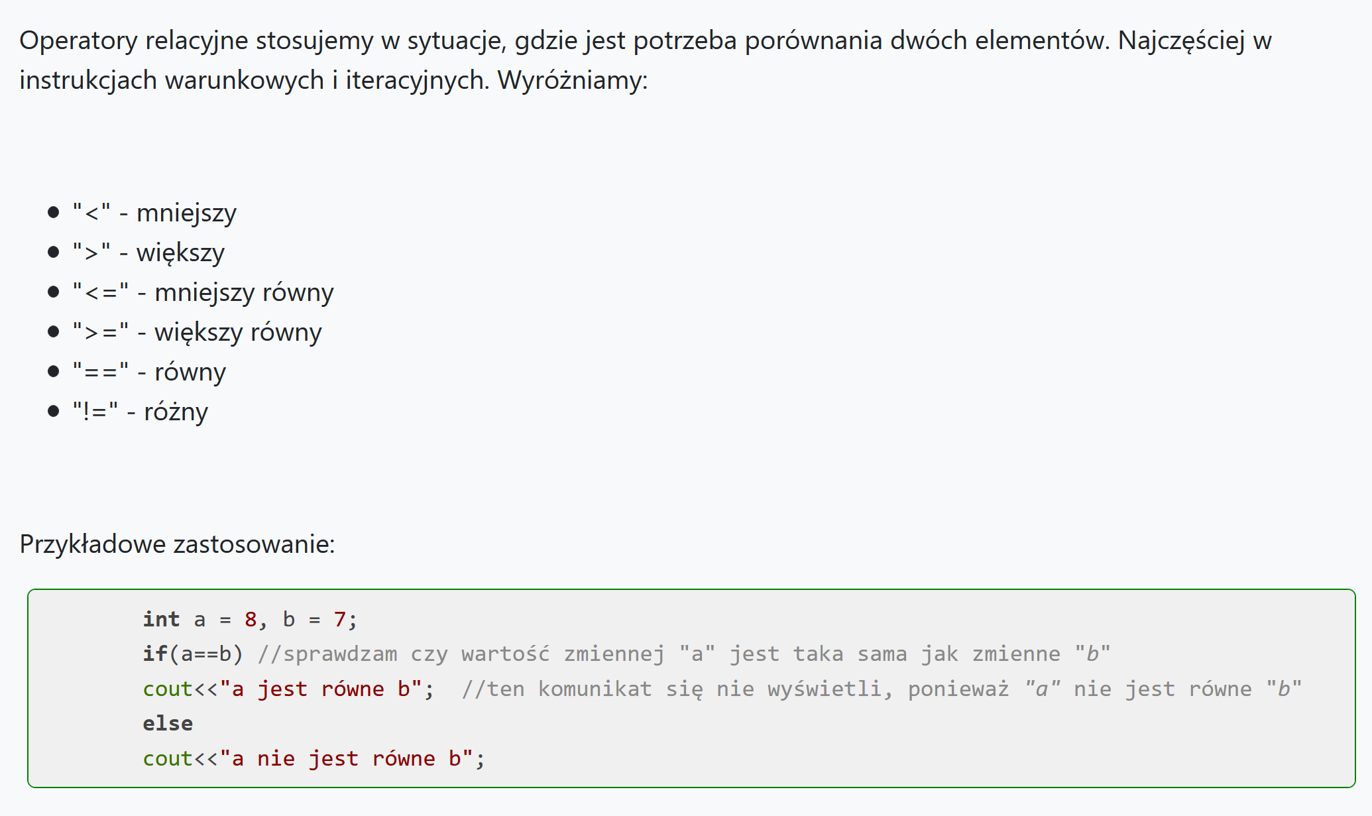
Operatory relacyjne

Slide 46
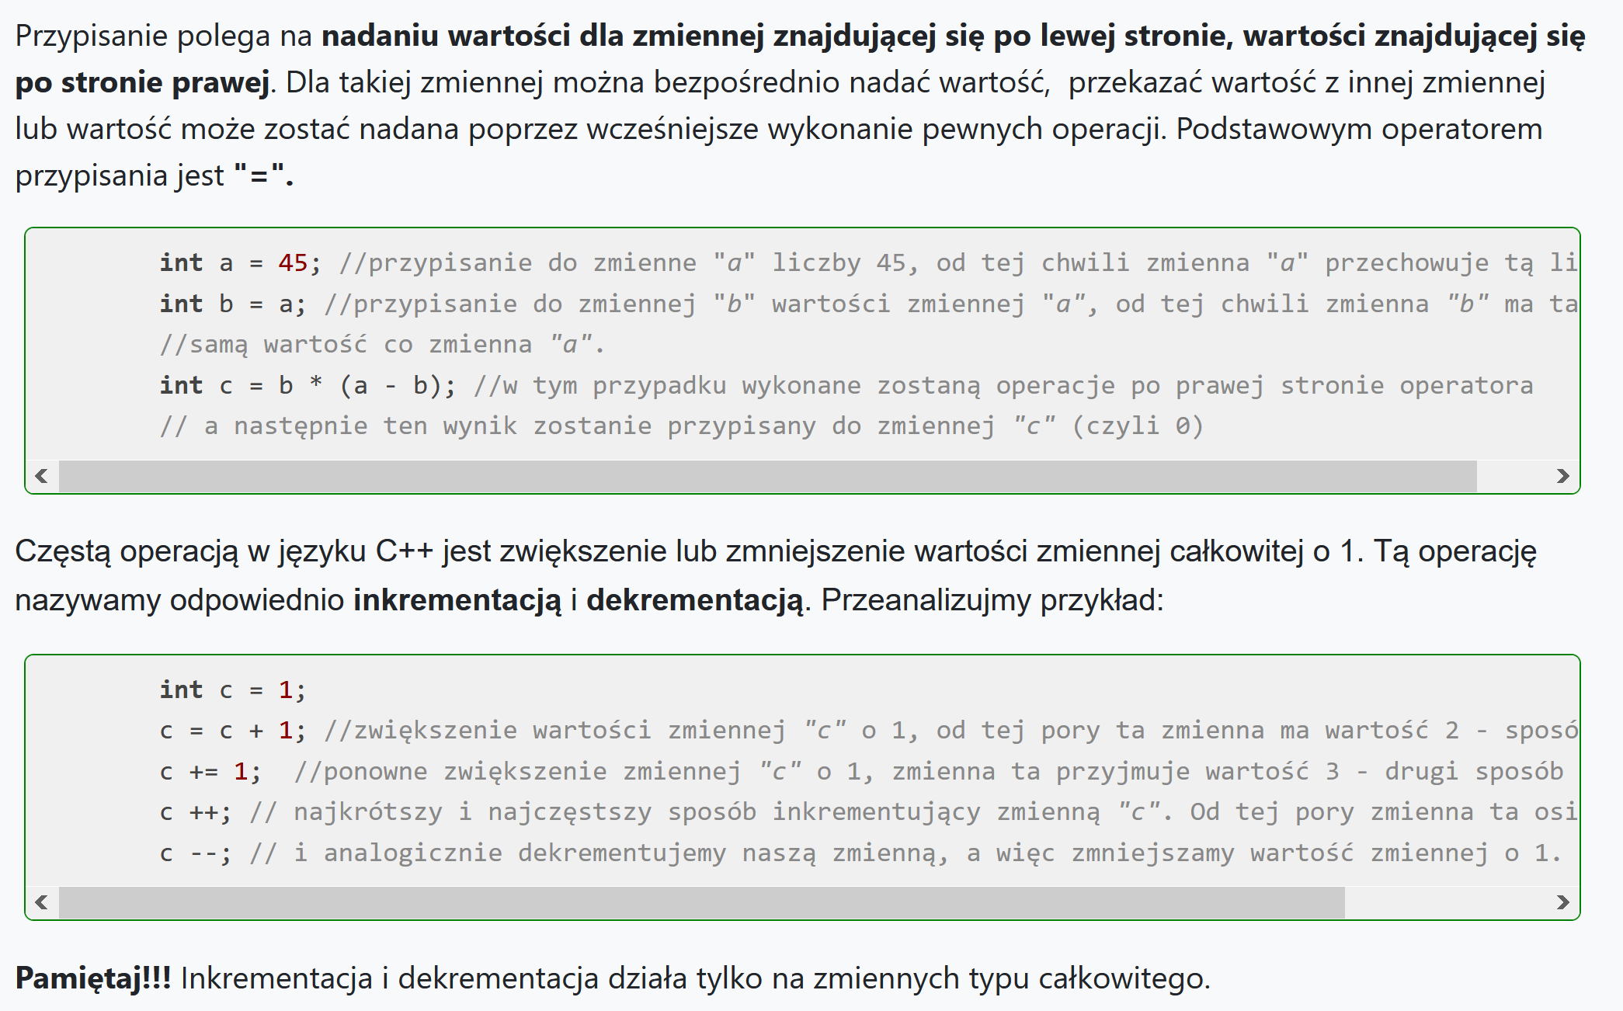
Operatory przypisania

Slide 47
Tablice
Tablica (ang. array) jest złożoną strukturą danych, która zbudowana jest z ciągu elementów tego samego typu. W pamięci komputera tablica zajmuje ciągły obszar pamięci, a jej elementy, zwane komórkami, są umieszczone w tym obszarze jeden obok drugiego. Komórki tablicy posiadają numery, które nazywamy indeksami. W języku C++ pierwsza komórka tablicy ma numer 0.
Tablica, jak każda zmienna, przed pierwszym użyciem musi zostać zdefiniowana. Definicję tworzymy podobnie jak definicję zmiennej:
typ nazwa[rozmiar];
typ - określa rodzaj informacji przechowywanych przez komórki tablicy.
nazwa - jest nazwą tablicy i umożliwia dostęp do przechowywanych w niej informacji. Nazwę tablicy tworzymy wg tych samych reguł co nazwy zmiennych.
rozmiar - określa liczbę komórek, które zawiera tablica.

Slide 48
Tablice - przykład
int a[5];
Powyższe polecenie tworzy tablicę a[] zawierającą 5 komórek typu int - tzn. każda komórka tej tablicy może przechowywać daną całkowitą ze znakiem, 32 - bitową. Tablica zawiera następujące komórki:
a[0] - pierwsza komórka tablicy
a[1] - druga komórka tablicy
a[2] - trzecia komórka
a[3]
a[4] - ostatnia komórka tablicy.

Slide 49
Napisy
C-string to napis umieszczony w tablicy typu char[] zakończony znakiem o kodzie 0 '\0'.
String to napis typu string przechowywany w obiekcie.
Stringi są zadeklarowane w pliku nagłówkowym <string>.
Stringi można ze sobą konkatenować za pomocą operatorów + i +=.
W przypadku stringów nie trzeba się martwić o miejsce na napis – zostanie ono automatycznie zaalokowane.

Slide 50
Typ void
Typ void informuje nas o braku typu.
Typ void jest typem fundamentalnym, jednak nie wolno zadeklarować zmiennej typu void.
Słowo void może wystąpić jako typ prosty w deklaracji typu złożonego:
void *ptr; oznacza wskaźnik do pamięci na obiekt nieznanego typu;
void fun (); oznacza, że funkcja nie będzie zwracała żadnego wyniku.

Slide 51
Stos i sterta
Stos to pamięć zarządzana przez program.
Zmienne lokalne tworzone w instrukcji blokowej są automatycznie usuwane przy wychodzeniu z bloku.
Sterta to pamięć, którą zarządza programista.
Programista przydziela obszar pamięci dla zmiennej operatorem new, ale musi pamiętać o zwolnieniu tej pamięci operatorem delete.

Slide 52
Standardowe wejście - wyjście
W bibliotece standardowej są zdefiniowane cztery obiekty związane ze standardowym wejściem i wyjściem:
cin standardowe wejście,
cout standardowe wyjście,
clog standardowe wyjście dla błędów,
cerr niebuforowane standardowe wyjście dla błędów.
Do czytania ze strumienia wejściowego został zdefiniowany operator >>: cin >> zmienna;
Do pisania do strumieni wyjściowych został zdefiniowany operator <<: cout << wyrażenie; clog << wyrażenie; cerr << wyrażenie;
Operatory czytające >> ze strumienia i piszące << do strumienia można łączyć kaskadowo w dłuższe wyrażenia (wielokrotne czytanie albo pisanie).

Slide 53
Pętle
Pętle (ang. loop) to konstrukcje językowe służące do zdefiniowania szeregu instrukcji, które będą powtarzane wielokrotnie.
Pierwszą pętlą, którą zazwyczaj się wprowadza jest konstrukcja for. W przypadku pętli for z góry powinniśmy wiedzieć ile razy instrukcje mają się wykonać. Aby zdefiniować w C++ pętlę for wykonującą się 10 razy zapiszemy:
for(int i=1; i<=10; i++)
{
[instrukcje, które będą się powtarzać]
}

Slide 54
Pętla for
Pętla for może także zliczać w dół:
for(int i=10; i>=1; i--)
{
[instrukcje, które będą się powtarzać]
}
Wówczas dokonujemy w każdym kroku zmniejszenia wartości zmiennej i o jeden – dekrementujemy jej wartość.

Slide 55
Pętla while, oraz do..while

Slide 56
while
Składnia pętli while ukazana na przykładzie odgadywania liczby "pomyślanej" przez komputer:
while(strzal != liczba)
{
[instrukcje realizujące odgadywanie liczby]
}
Dopóki (while) liczba którą wpisaliśmy z klawiatury (strzal) jest różna od wylosowanej przez komputer liczby (liczba) powtarzaj instrukcje odpowiedzialne za odgadywanie.

Slide 57
Do .. while
Taka sama pętla do..while ma następującą składnię:
do
{
[instrukcje realizujące odgadywanie liczby]
} while(strzal != liczba);

Slide 58
Instrukcja warunkowa
Instrukcja warunkowa (ang. conditional statement) pozwala wykonywać pewne instrukcje przy spełnionym bądź nie spełnionym warunku (ang. condition) - dzięki niej program nie musi zawsze biegnąć tą samą ścieżką, lecz w zależności od zastanej sytuacji może on wybierać właściwą drogę. Bez instrukcji warunkowej komputery byłyby niczym więcej niż kalkulatorami. Dzięki niej mogą rozwiązywać dowolnie skomplikowane problemy. Instrukcja warunkowa posiada w języku C++ następującą składnię:
if(warunek) instrukcja1; else instrukcja2;

Slide 59
warunek
warunek jest wyrażeniem logicznym, które może przyjmować wartość false albo true. W zależności od jego wartości wykonywana jest jedna z instrukcji:
warunek = true - wykonywana jest instrukcja1, a instrukcja2 zostaje pominięta
warunek = false - pominięta zostanie instrukcja1, a wykonana instrukcja2.

Slide 60
Przykład
#include <iostream>
using namespace std;
int main()
{
int a,b;
cin >> a >> b;
if(a > b) cout << a;
else cout << b;
cout << endl;
return 0;
}

Slide 61
Wyliczenia
Wyliczenie jest typem zdefiniowanym przez użytkownika, który składa się z zestawu nazwanych stałych, które są znane jako Numeratory.
// unscoped enum:
enum [identifier] [: type]
{enum-list};
// scoped enum:
enum [class|struct]
[identifier] [: type]
{enum-list};
enum A : int; // non-scoped enum must have type specified
enum class B; // scoped enum defaults to i nt but ...
enum class C : short; // ... may have any integral underlying type

Slide 62
Funkcje
Funkcja (ang. function) jest fragmentem kodu programu, który możemy wielokrotnie wywoływać z różnych miejsc programu. Każda funkcja przed wykorzystaniem musi być zdefiniowana. Definicja funkcji wygląda następująco:
typ_wyniku nazwa_funkcji(lista_argumentów)
{
treść funkcji
}
typ_wyniku - określa rodzaj informacji, którą zwraca funkcja jako wynik swojej pracy. Jeśli funkcja nie zwraca wyniku (np. interesuje nas tylko wykonanie określonego kodu), to posiada typ void (ang. pusty).
nazwa_funkcji - zbudowana podobnie jak nazwa zmiennej - stosujemy identyczne reguły. Nazwa funkcji umożliwia odwołanie się do jej kodu.

Slide 63
Funkcje
lista_argumentów - zawiera definicje danych przekazywanych do funkcji. Lista zbudowana jest z wpisów:
typ_argumentu1 nazwa_argumentu1, typ_argumentu2 nazwa_argumentu2, ...
typ_argumentu - jeden z typów danych zdefiniowanych w C++ (np. int, double, bool) lub typ zdefiniowany przez użytkownika.
nazwa_argumentu - zbudowana identycznie jak nazwa zmiennej. Pozwala odwoływać się do danego argumentu wewnątrz funkcji.

Slide 64
Funkcja - przykład
#include <iostream>
using namespace std;
int suma(int x,int y)
{
return x + y;
}
int main()
{
cout << suma(2,7) << endl
<< suma(9,-3) << endl;
return 0;
}

Slide 65


